Slide 1

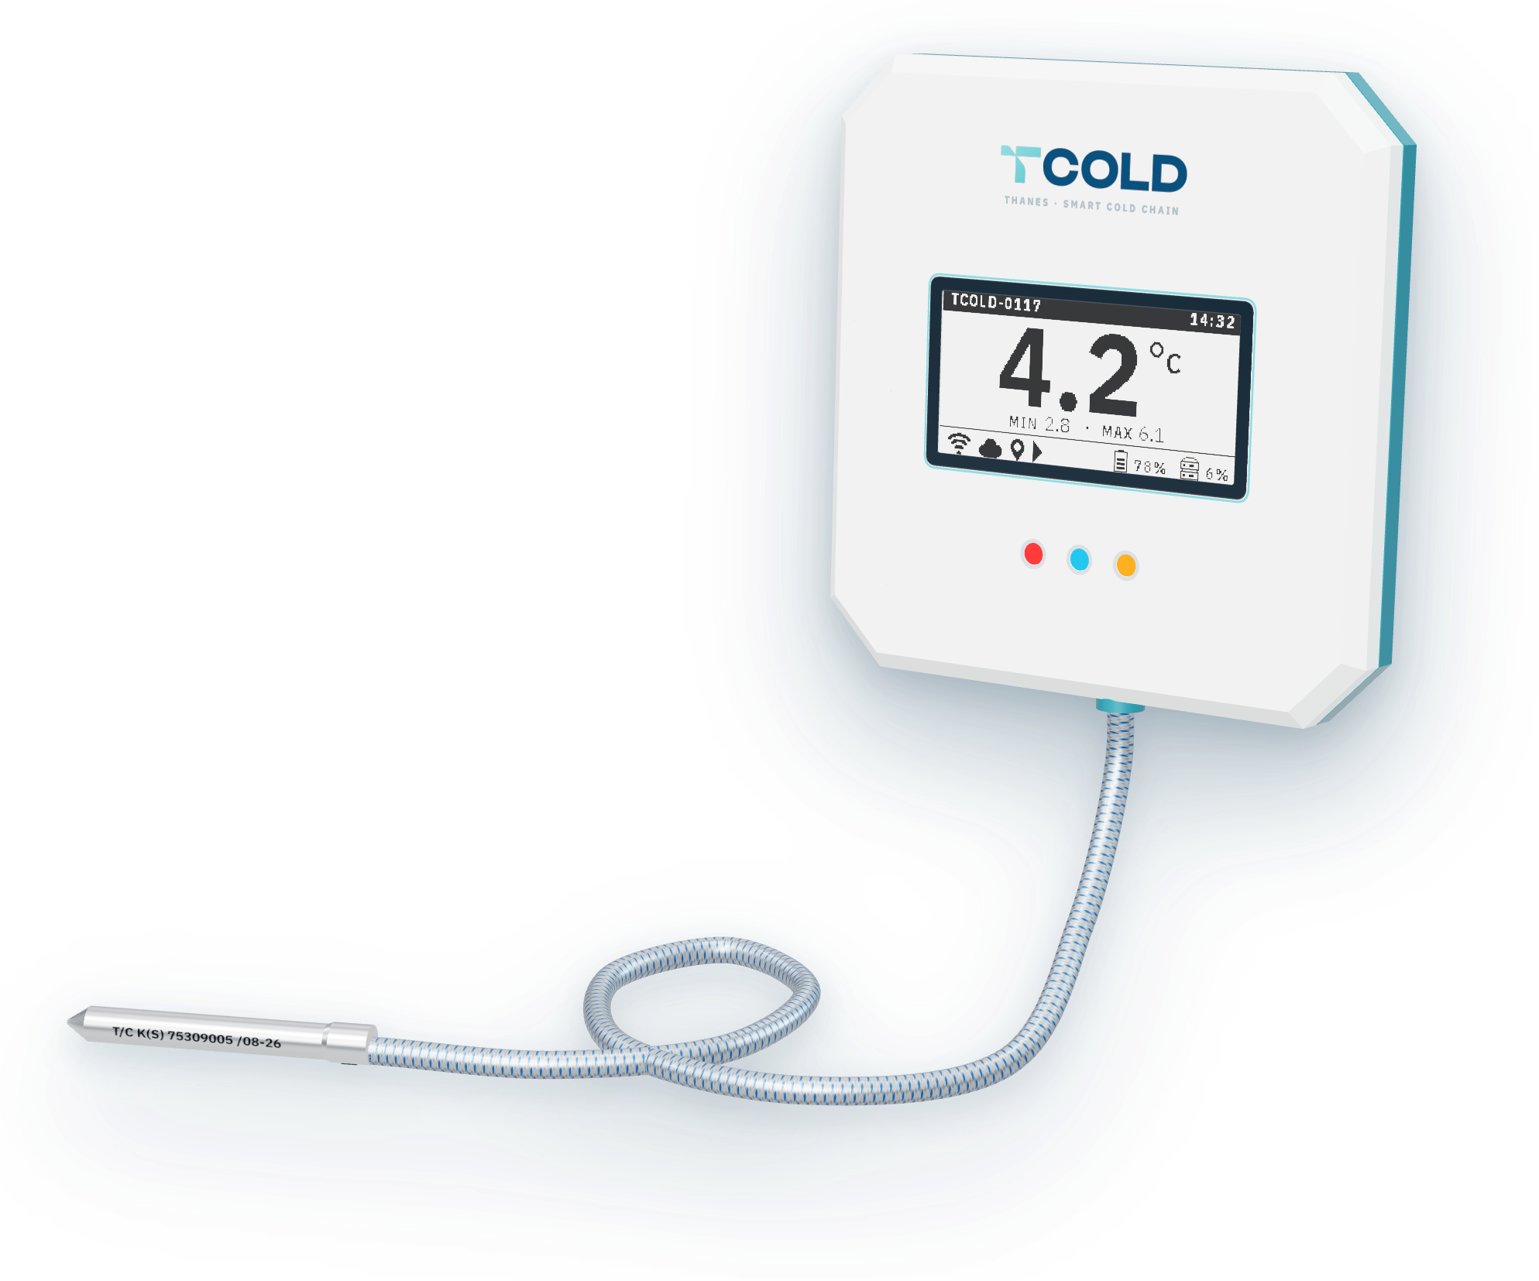
อุปกรณ์ติดตามอุณหภูมิกล่องขนส่งยาและเวชภัณฑ์
THANES · SMART COLD CHAIN
บันทึกทุก 5 นาที แจ้งเตือนเมื่อออกนอกช่วง ส่งข้อมูลขึ้นระบบอัตโนมัติ ตลอดเส้นทางขนส่ง
Notes:
TCOLD คืออุปกรณ์ติดกล่องโฟมขนส่งยาและเวชภัณฑ์ วัดอุณหภูมิด้วยหัววัด Thermocouple บันทึกทุก 5 นาที และแจ้งเตือนเมื่ออุณหภูมิออกนอกช่วงที่กำหนดของแต่ละทริป

Slide 2
หน้าตาโปรดักต์
01
ตัวเครื่อง หัววัด ส่วนประกอบภายใน และแอป

Slide 3



TCOLD ติดไปกับกล่อง ดูแลอุณหภูมิตลอดทริป
01 · PRODUCT
วัดและบันทึกทุก 5 นาที
หัววัด Thermocouple Type K วางในกล่อง ตัวเครื่องติดด้านนอก อ่านค่าได้จากจอทันที
เตือนทันทีเมื่อออกนอกช่วง
เสียง ไฟ และจอเปลี่ยนเป็นสีแดง พร้อมส่งแจ้งเตือนขึ้นระบบ
หลักฐานครบทั้งทริป
เก็บอุณหภูมิ ตำแหน่ง การเปิดฝา และการกระแทก ไม่หายแม้ไม่มีสัญญาณ
Notes:
ภาพรวมของสินค้า: ตัวเครื่องติดกับกล่อง หัววัดอยู่ในกล่อง ผู้ใช้ไม่ต้องทำอะไรระหว่างขนส่ง

Slide 4
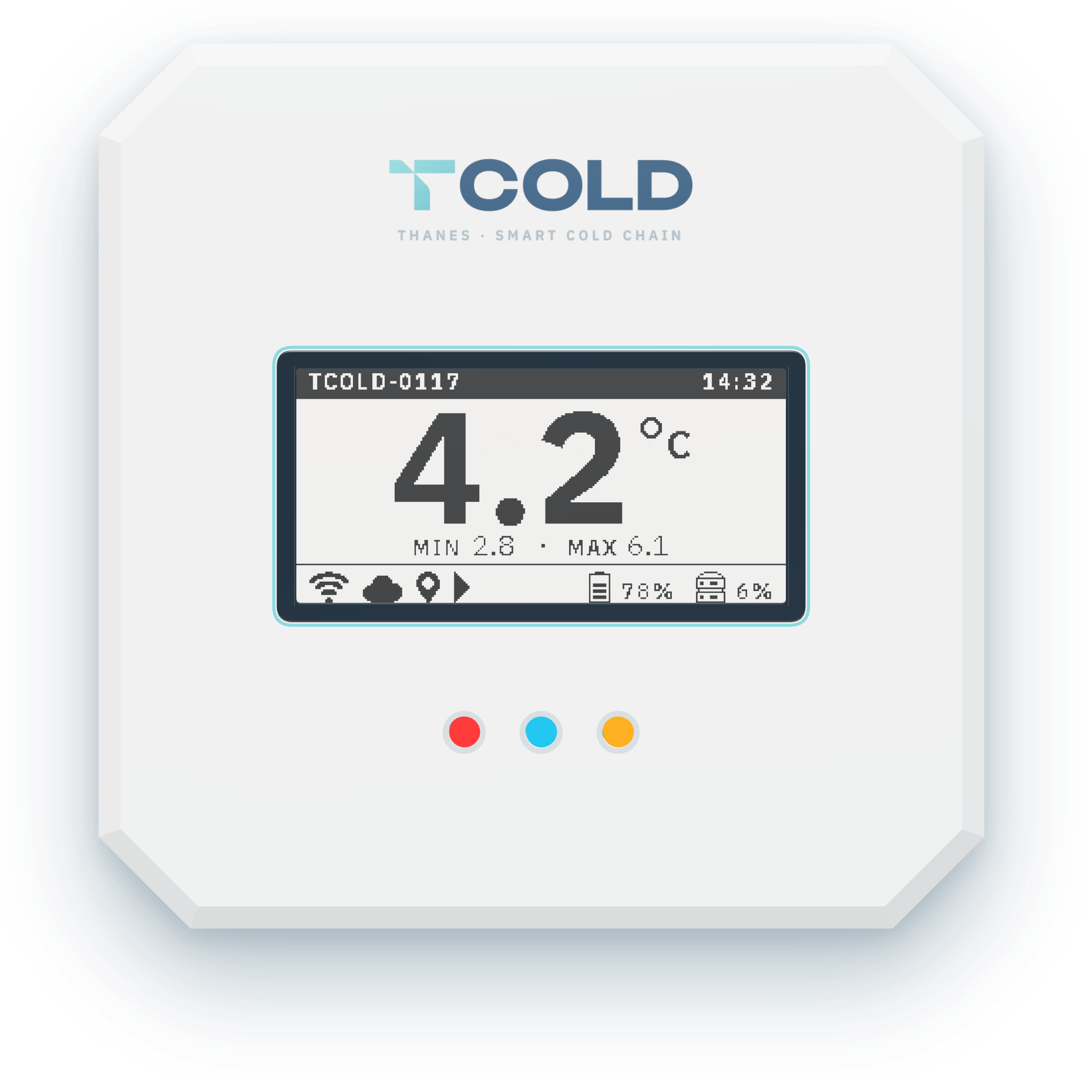

รอบตัวเครื่อง
01 · PRODUCT
จุดแตะ NFC
อยู่บริเวณโลโก้ แตะมือถือเพื่อเชื่อมต่อแอป
จอ e-Paper 2.13″
อุณหภูมิล่าสุด MIN/MAX และสถานะ ภาพค้างได้โดยไม่ใช้ไฟ
ด้านหลัง
ฝาหลังสีเทอร์ควอยซ์ ติดกับฝากล่องโฟม
ไฟสถานะ 3 ดวง
ซ้าย สินค้า · กลาง ทริป · ขวา ตัวเครื่อง
87 × 87 × 12.3 มม.
ขนาดตัวเครื่อง วัดจากแบบ 3D
Notes:
ด้านหน้ามีโลโก้ซึ่งเป็นตำแหน่งเสา NFC จอ e-Paper และไฟสถานะ 3 ดวง สีของไฟแต่ละตำแหน่งคงที่ แดงซ้ายคือสินค้า เหลืองขวาคือตัวเครื่อง

Slide 5
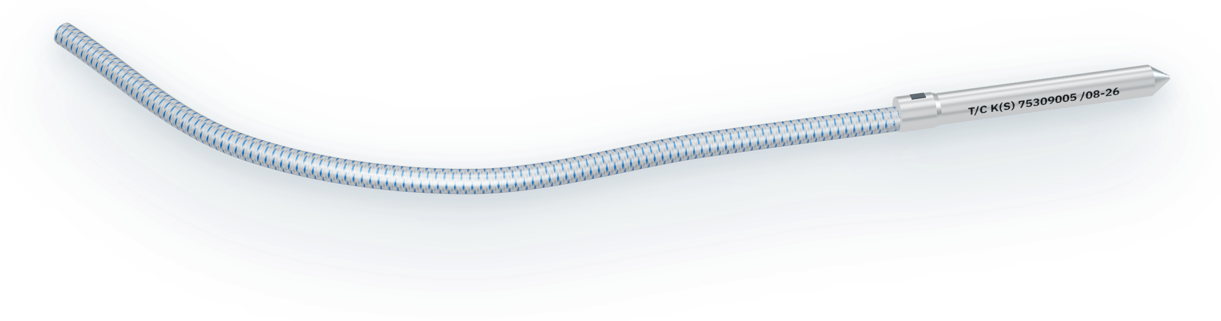



หัววัด Thermocouple Type K
01 · PRODUCT
ปลอกสแตนเลส
สอดเข้ากล่องโฟม วัดอุณหภูมิของสินค้าโดยตรง
สายถักโลหะ
ทนการพับและเสียดสีระหว่างขนย้าย
ความละเอียด 0.25 °C
แปลงสัญญาณด้วย MAX6675 เหมาะกับช่วง 2–8 °C
รู้ทันทีถ้าหลุด
จอแสดง -- สีแดง ไฟขวาเหลือง ไม่แสดงค่าผิดเป็น 0 °C
Notes:
หัววัดอ่านได้ตั้งแต่ 0 °C ขึ้นไป จึงเหมาะกับยาและเวชภัณฑ์ช่วง 2–8 °C ความละเอียด 0.25 °C ไม่ใช่ความแม่นยำ ความแม่นยำขึ้นกับผลสอบเทียบ

Slide 6
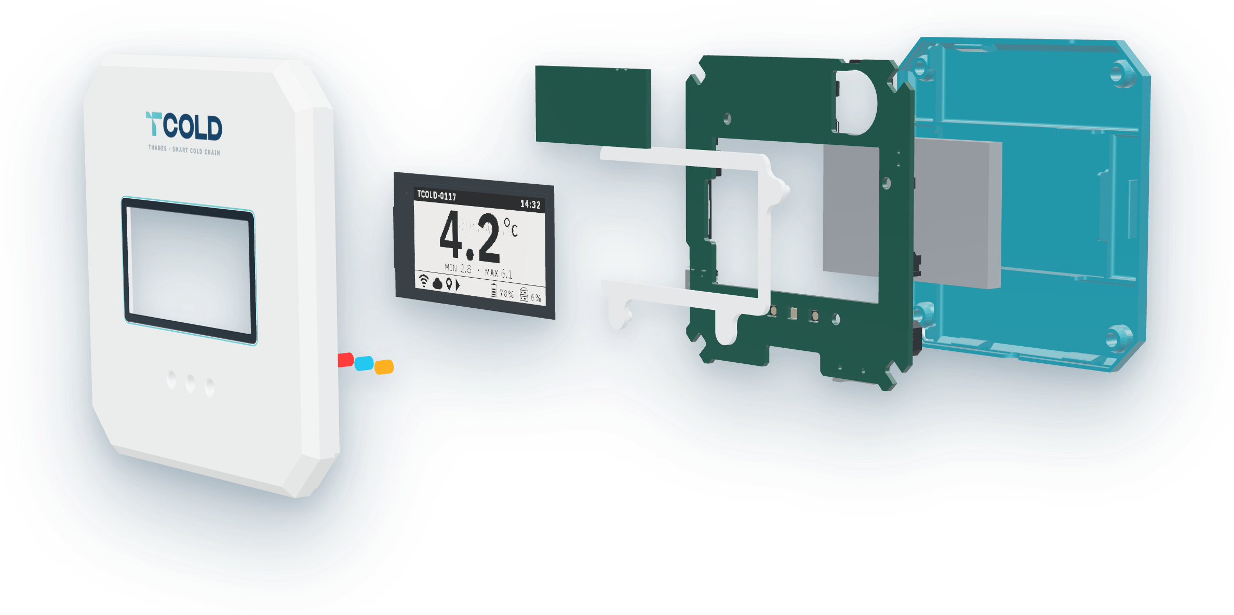
ภายในเครื่อง
01 · PRODUCT
1
เคสหน้า
ช่องจอ + รูไฟ
2
ท่อนำแสง
ไฟ RGB 3 ดวง
3
จอ e-Paper
2.13″ 250×122
4
บอร์ด NFC
ST25DV04KC
5
แผ่นรองจอ
ยึดจอและ NFC
6
บอร์ดหลัก
ESP32-S3 · GNSS
7
แบตเตอรี่
Li-Po 59×37×5
8
เคสหลัง
หนารวม 12.3 มม.
Notes:
ส่วนประกอบเรียงจากหน้าไปหลัง (ซ้ายไปขวาในภาพ) ภาพแยกชิ้นแต่ละชิ้นอยู่ในโฟลเดอร์ objects ชื่อ part_1 ถึง part_8

Slide 7
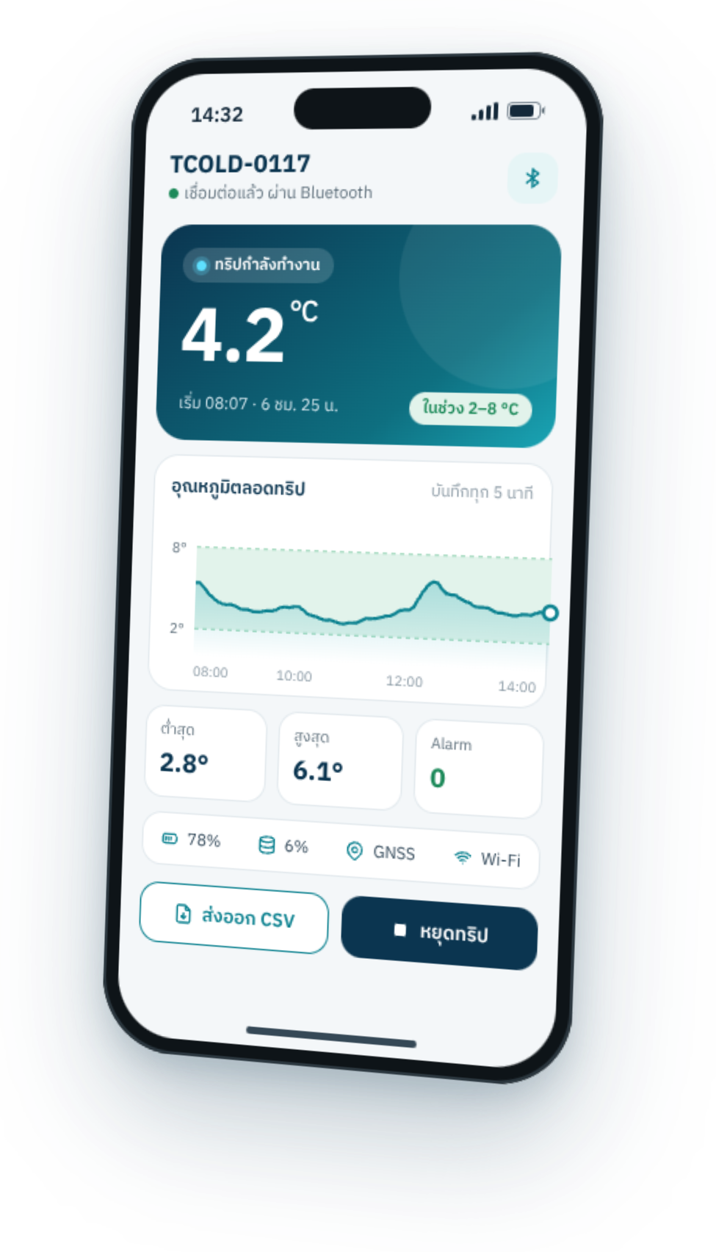



แอป TCOLD
01 · PRODUCT
แตะเพื่อเชื่อมต่อ
แตะมือถือที่เครื่อง แอปเชื่อมต่อผ่าน Bluetooth เอง ไม่ต้องค้นหาเครื่อง
ดูอุณหภูมิสดและกราฟทั้งทริป
ค่าล่าสุด ต่ำสุด/สูงสุด จำนวน alarm แบต และพื้นที่เก็บข้อมูล
เริ่ม / หยุดทริป
กรอกข้อมูลงานและช่วงอุณหภูมิ เช่น 2–8 °C แล้วกดเริ่ม
รับทราบ alarm
หยุดเสียงเตือนที่กล่อง ประวัติการแจ้งเตือนยังอยู่ครบ
ส่งออก CSV
เปิดใน Excel ได้ทันที
Notes:
หน้าจอในภาพเป็นภาพแนวคิดของแอป ตัวเลขตรงกับหน้าจอบนเครื่อง

Slide 8
FUNCTION
02
เครื่องทำอะไรได้ และใช้งานอย่างไรตั้งแต่ต้นทางถึงปลายทาง

Slide 9








ฟังก์ชันหลัก
02 · FUNCTION
ติดตามอุณหภูมิ
Type K ทุก 5 นาที (ปรับได้)
แจ้งเตือนหลายช่องทาง
เสียง ไฟ จอ และขึ้นระบบ
ตรวจจับการเปิดฝา
บันทึกเวลาเปิด-ปิดทุกครั้ง
ตรวจจับการกระแทก
เซ็นเซอร์ความเร่ง 3 แกน
ระบุตำแหน่ง GNSS
บันทึกพิกัดระหว่างขนส่ง
จอ e-Paper 2.13″
ภาพค้างได้โดยไม่ใช้ไฟ
แตะเพื่อเริ่มงาน
NFC + แอปบนมือถือ
ส่งข้อมูลอัตโนมัติ
Wi-Fi 2.4 GHz · MQTT
เก็บเมื่อไม่มีสัญญาณ
ประมาณ 268 วันในเครื่อง
ดึงไฟล์ผ่าน USB
เห็นเป็นไดรฟ์ ไฟล์ CSV
Dock ชาร์จ 6 เครื่อง
ชาร์จพร้อมกัน USB-C PD
ใช้งานต่อเนื่อง 7 วัน
เป้าหมายการออกแบบ
Notes:
ฟังก์ชันทั้งหมดอยู่ในแผนพัฒนา firmware ของเครื่องต้นแบบ ใช้งานต่อเนื่อง 7 วันเป็นค่าเป้าหมาย ยังไม่ได้วัดจริง

Slide 10




ขั้นตอนการใช้งาน
02 · FUNCTION
1
2
3
4
5
6
เตรียมเครื่อง
ชาร์จใน Dock เปิดสวิตช์ จอแสดง READY
เริ่มทริป
แตะมือถือ กรอกข้อมูลงาน กดเริ่ม
ระหว่างขนส่ง
เครื่องวัด บันทึก และส่งข้อมูลเอง
เมื่อผิดปกติ
เตือนทันที แตะมือถือเพื่อรับทราบ
ส่งมอบ / จบงาน
แตะมือถือ กดจบงาน จอแสดงสรุป
กลับคลัง
ชาร์จและดึงข้อมูล CSV
ผู้ใช้แตะมือถือแค่ตอนเริ่มและจบงาน ระหว่างทางเครื่องทำงานเองทั้งหมด การแตะ NFC อย่างเดียวไม่เริ่มทริป ต้องกดยืนยันในแอปทุกครั้ง
Notes:
ขั้นตอนตั้งแต่คลังต้นทางถึงกลับคลัง ผู้ใช้ทำแค่ 2 จุด คือแตะตอนเริ่มและตอนจบ

Slide 11
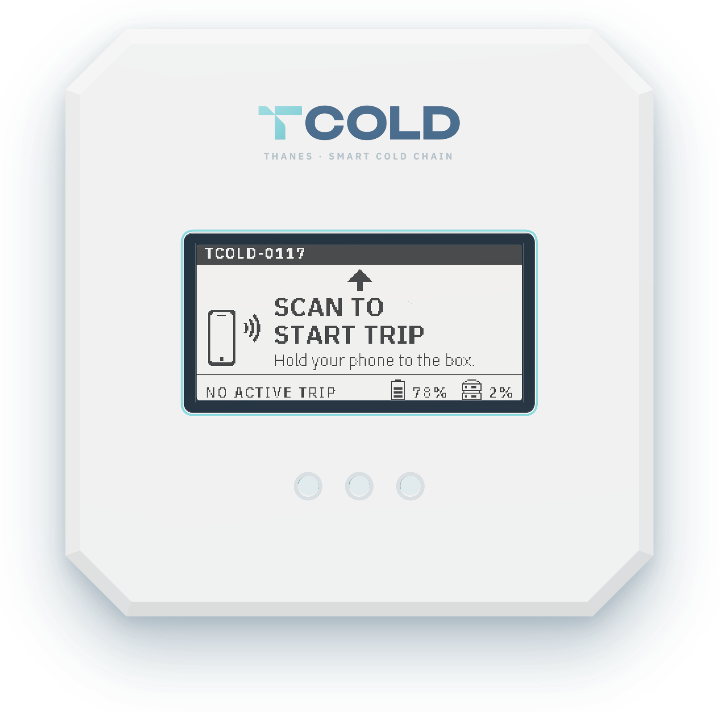
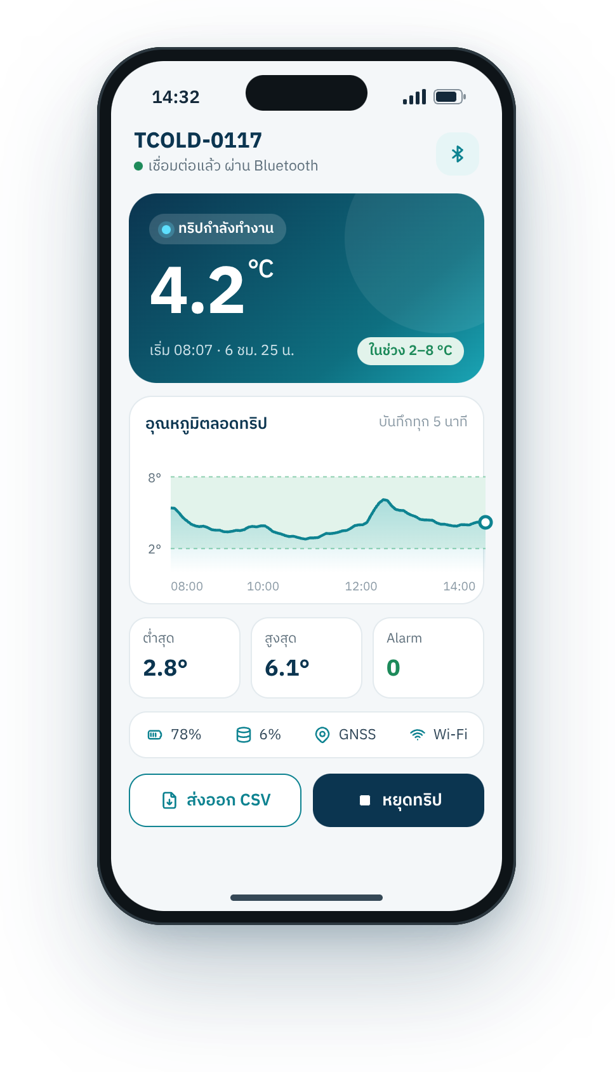
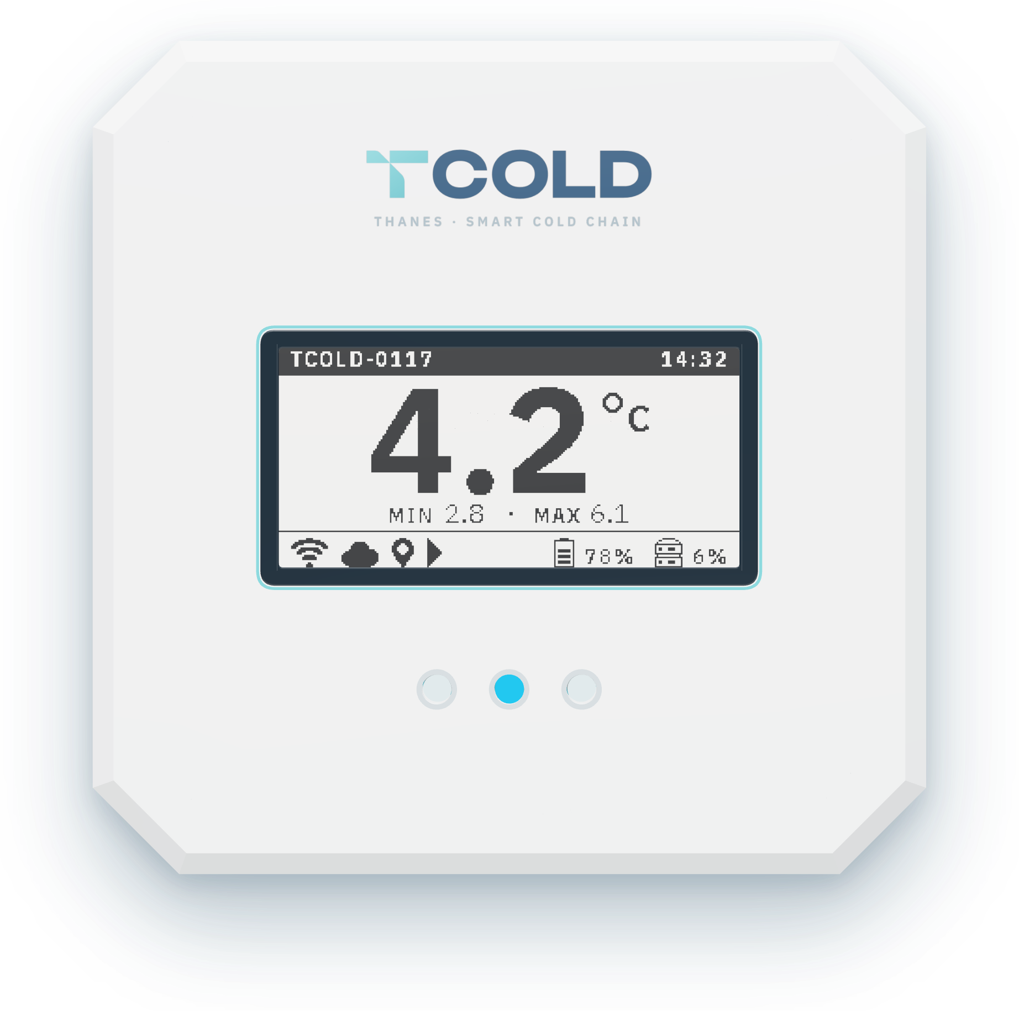
เริ่มทริปด้วยการแตะ
02 · FUNCTION
READY · พร้อมเริ่ม
TRIP ACTIVE · ไฟกลางฟ้า
แอป
1
แตะมือถือที่จุด NFC ไฟหน้ากะพริบม่วง เครื่องเปิด Bluetooth 60 วินาที
2
แอปเชื่อมต่อเอง กรอกข้อมูลงานและช่วงอุณหภูมิ เช่น 2–8 °C
3
กดเริ่ม ไฟกลางกะพริบฟ้า 3 ครั้ง จอขึ้นไอคอนทริป
Notes:
ไม่ต้องจับคู่ Bluetooth หรือใส่รหัส การแตะ NFC ใช้ยืนยันสิทธิ์ เครื่องไม่ให้เริ่มทริปถ้าแบตต่ำหรือมีทริปอื่นทำงานอยู่

Slide 12
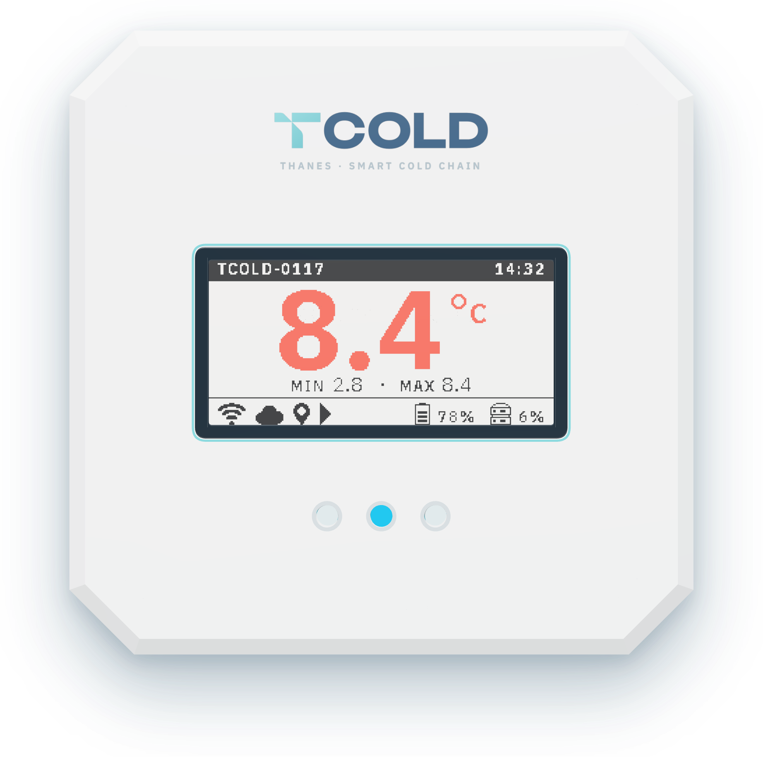
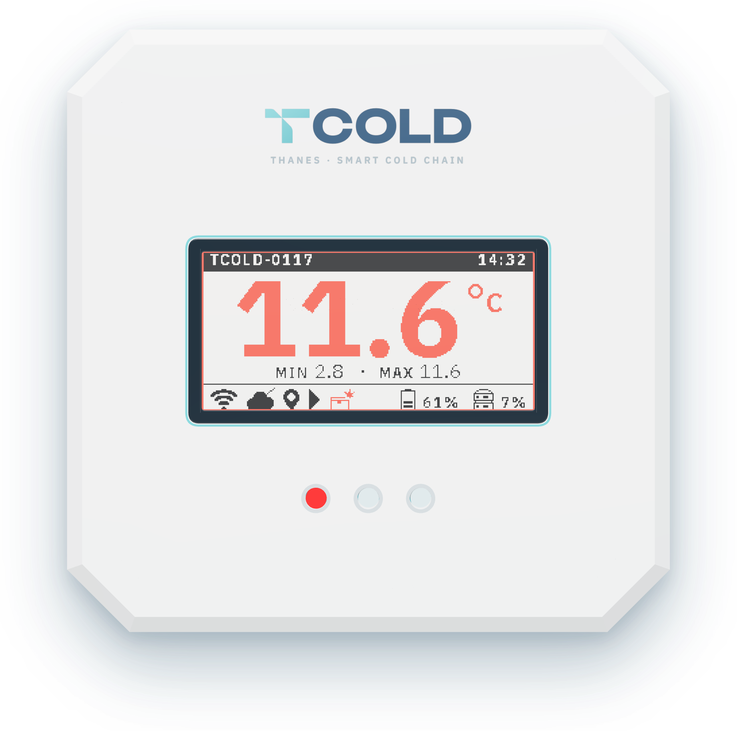

การแจ้งเตือนอุณหภูมิ
02 · FUNCTION
เกิน 8 °C
จอเปลี่ยนตัวเลขเป็นสีแดง ยังไม่เตือน
นอกช่วงต่อเนื่อง 5 นาที
ALARM: บี๊บ 3 ครั้ง ไฟซ้ายกะพริบแดง จอกรอบแดง ส่งขึ้นระบบ
กลับเข้าช่วงลึก 0.5 °C
ต่ำกว่า 7.5 °C alarm หาย ประวัติยังอยู่ครบ
ข้อมูลตัวอย่างเพื่ออธิบายการทำงาน
Notes:
เวลาที่ต้องอยู่นอกช่วงก่อนเตือน (ค่าเริ่มต้น 5 นาที) และระยะกลับเข้าช่วง (0.5 °C) ตั้งได้ในแอป การรับทราบในแอปหยุดเสียง แต่ประวัติ alarm ไม่หาย

Slide 13
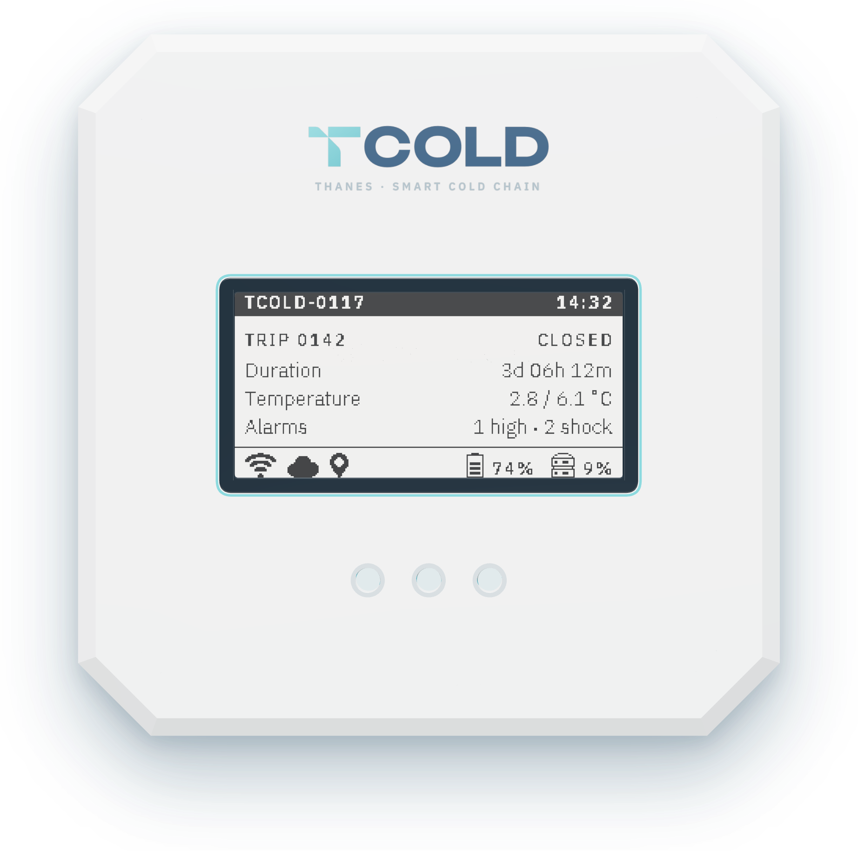
ไฟสถานะและหน้าจอ
02 · FUNCTION
ซ้าย · สินค้า
กลาง · ทริป
ขวา · ตัวเครื่อง
แดง 2 ครั้ง + บี๊บ = alarm อุณหภูมิ
น้ำเงิน 1 ครั้ง = รับทราบ alarm
ฟ้า 3 ครั้ง = เริ่มทริป
ฟ้าสั้นๆ ทุก 15 นาที = ทำงานปกติ
น้ำเงิน 1 ครั้ง = หยุดทริป
เหลือง 3 ครั้ง = ต้องตรวจ
probe หลุด แบตต่ำ นาฬิกาไม่มีเวลา
READY ยังไม่มีทริป
TRIP ACTIVE อุณหภูมิ + MIN/MAX
ALARM ตัวเลขแดง + กรอบแดง
TRIP SUMMARY สรุป 5 นาทีหลังจบงาน
Notes:
สีแดงและเหลืองคือการเตือนเสมอ และอยู่ตำแหน่งเดิมทุกครั้ง น้ำเงิน ม่วง ฟ้า คือสถานะปกติ ไฟติดเป็นจังหวะสั้นเพื่อประหยัดแบต ไม่ได้ติดค้าง

Slide 14



ข้อมูลไปไหน
02 · FUNCTION
TCOLD
บันทึกทุก 5 นาที
Wi-Fi 2.4 GHz
MQTT · ส่งทันทีที่บันทึก
Server
เก็บถาวร ยืนยันกลับ (ACK)
แอป / รายงาน
ดูย้อนหลังทั้งทริป
ไม่มีสัญญาณก็ไม่หาย
เก็บในเครื่องได้ประมาณ 268 วัน แล้วทยอยส่งเมื่อกลับมามี Wi-Fi ลบเฉพาะข้อมูลที่ server ยืนยันแล้ว
เสียบคอมพิวเตอร์
เห็นเป็น Flash drive คัดลอกไฟล์ CSV ไปเปิดใน Excel ไม่ต้องลงโปรแกรม
Dock 6 ช่อง
ชาร์จพร้อมกัน 6 เครื่องด้วย adapter USB-C PD 45 W
Notes:
ข้อมูลทุกแถวบันทึกลงหน่วยความจำก่อน แล้วจึงส่ง ถ้า server ไม่ยืนยัน เครื่องจะเก็บไว้และส่งซ้ำ

Slide 15
SPECIFICATION
03
ตัวเลขสำคัญ ขนาด และข้อมูลจำเพาะ

Slide 16


ตัวเลขสำคัญ
03 · SPECIFICATION
0.25 °C
5 นาที
~268 วัน
ความละเอียดการวัด
รอบบันทึกอุณหภูมิ (ตั้งได้ 5–60 นาที)
เก็บข้อมูลในเครื่อง ที่รอบ 5 นาที
7 วัน
87 × 87 × 12.3
2.13″
ใช้งานต่อเนื่อง · เป้าหมาย
ขนาดตัวเครื่อง (มม.)
จอ e-Paper 250 × 122 px · 4 สี
Notes:
7 วันเป็นค่าเป้าหมายจากแบต 1500 mAh ยังไม่ได้วัดบนเครื่องต้นแบบ

Slide 17
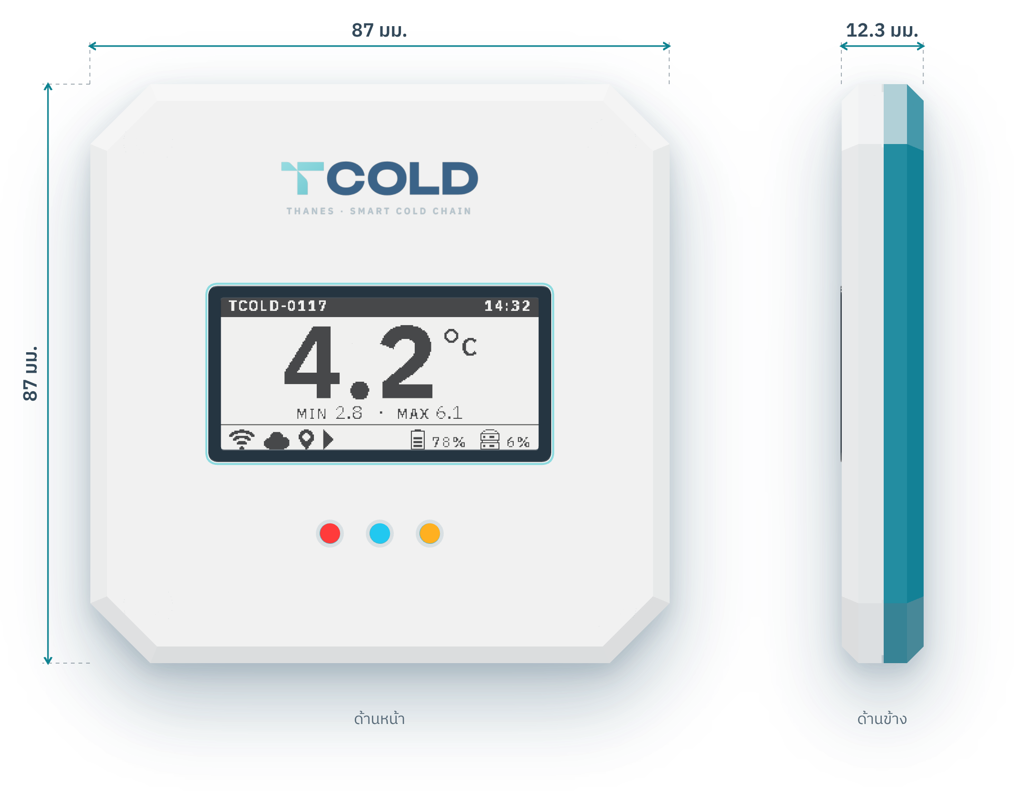
ขนาดตัวเครื่อง
03 · SPECIFICATION
ตัวเครื่อง
ขนาด | 87 × 87 × 12.3 มม.
จอแสดงผล | e-Paper 2.13″ · 250 × 122 px · 4 สี
ไฟสถานะ | RGB 3 ดวง + ไฟชาร์จด้านข้าง
เสียงเตือน | Buzzer
สวิตช์ | เปิด/ปิด ตัดไฟทั้งเครื่อง
พอร์ต | USB-C (ชาร์จ · ไดรฟ์ USB)
ประมวลผล | ESP32-S3 · PSRAM 8 MB
Notes:
ขนาดวัดจากแบบ 3D ของเคส (ไฟล์ STEP)

Slide 18
ข้อมูลจำเพาะ · การวัดและการติดตาม
03 · SPECIFICATION
การวัดอุณหภูมิ
หัววัด | Thermocouple Type K ปลอกสแตนเลส
ตัวแปลงสัญญาณ | MAX6675 · ความละเอียด 0.25 °C
ช่วงวัด | 0 °C ขึ้นไป · เหมาะกับ 2–8 °C
รอบบันทึก | ทุก 5 นาที (ตั้งได้ 5–60 นาที)
Alarm | นอกช่วงต่อเนื่อง 5 นาที (ตั้งได้)
Alarm หาย | กลับเข้าช่วงลึก 0.5 °C
การติดตาม
ตำแหน่ง | GNSS ATGM336H
ฝากล่อง | Reed switch บันทึกการเปิด-ปิด
การขยับ | LIS2DW12 นับการขยับและแรงกระแทก
นาฬิกา | RTC เดินต่อแม้ปิดเครื่อง
ความละเอียด 0.25 °C ไม่ใช่ความแม่นยำ ความแม่นยำขึ้นกับผลสอบเทียบ · MAX6675 อ่านค่าติดลบไม่ได้
Notes:
ตัวเลขทั้งหมดมาจากเอกสาร requirement คู่มือผู้ใช้ และเอกสารค่าตั้งค่าของแอปใน repo

Slide 19
ข้อมูลจำเพาะ · การเชื่อมต่อ ข้อมูล และพลังงาน
03 · SPECIFICATION
การเชื่อมต่อ
Wi-Fi | 2.4 GHz · จำได้ 5 เครือข่าย
ส่งข้อมูล | MQTT ทุกครั้งที่บันทึก
Bluetooth | BLE เปิด 60 วินาทีหลังแตะ NFC
NFC | ST25DV04KC · แตะเพื่อเชื่อมต่อ
USB-C | ชาร์จ · ไดรฟ์ USB ส่งออก CSV
ข้อมูลและพลังงาน
หน่วยความจำ | Flash 16 MB · ประมาณ 268 วัน
การ์ดเสริม | microSD (optional)
แบตเตอรี่ | Li-Po 1500 mAh (เป้าหมาย)
ใช้งานต่อเนื่อง | 7 วัน บันทึกทุก 5 นาที (เป้าหมาย)
การชาร์จ | USB-C PD · Dock ชาร์จ 6 ช่อง
ป้องกันแบต | ต่ำกว่า 5% ปิดเครื่องเอง
ค่าที่ระบุ "เป้าหมาย" เป็นค่าออกแบบ ยังไม่ได้วัดจริงบนเครื่องต้นแบบ
Notes:
แบตต่ำกว่า 10% เครื่องไม่ให้เริ่มทริปใหม่ ต่ำกว่า 5% จอขึ้น BATTERY EMPTY แล้วปิดเครื่องเองเพื่อถนอมแบต ข้อมูลไม่หาย

Slide 20
ขอบคุณ
THANES · SMART COLD CHAIN
Smart Cold Chain · Smart Lab · Smart Pharmacy · Smart AI

